Slide 1
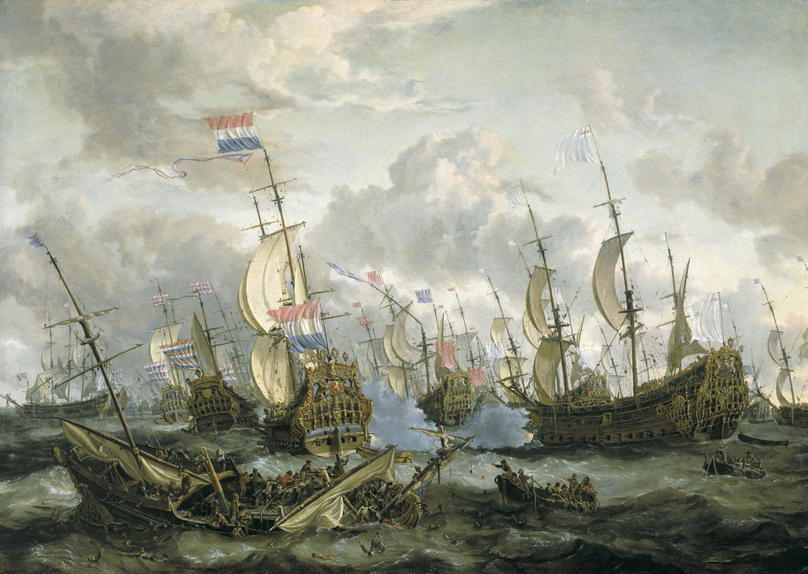
BATTAGLIA NAVALE
Sciacca X Sironi https://github.com/siroxxx/Battleship

Slide 2

SPIEGAZIONE
Gioco da 2 giocatori, 1 contro 1. Inizialmente si sceglie come si vogliono disporre le navi, poi si conferma la disposizione. Attacco e difesa sono alternati. Durante il turno d’attacco si possono sparare colpi singoli fino a che non ne viene mancato uno. All’inizio di ogni turno di attacco viene conferita dell’energia, utilizzabile per schierare dei poteri speciali durante il turno d’attacco, quali radar(costo 3), bomba 2x2(costo 4) e bomba 3x3 (costo 9). All’inizio del turno viene conferita 2 energia, per ogni frammento di nave colpito viene aggiunta 1 energia all’avversario. Vince chi affonda per primo tutte le navi dell’avversario.

Slide 3
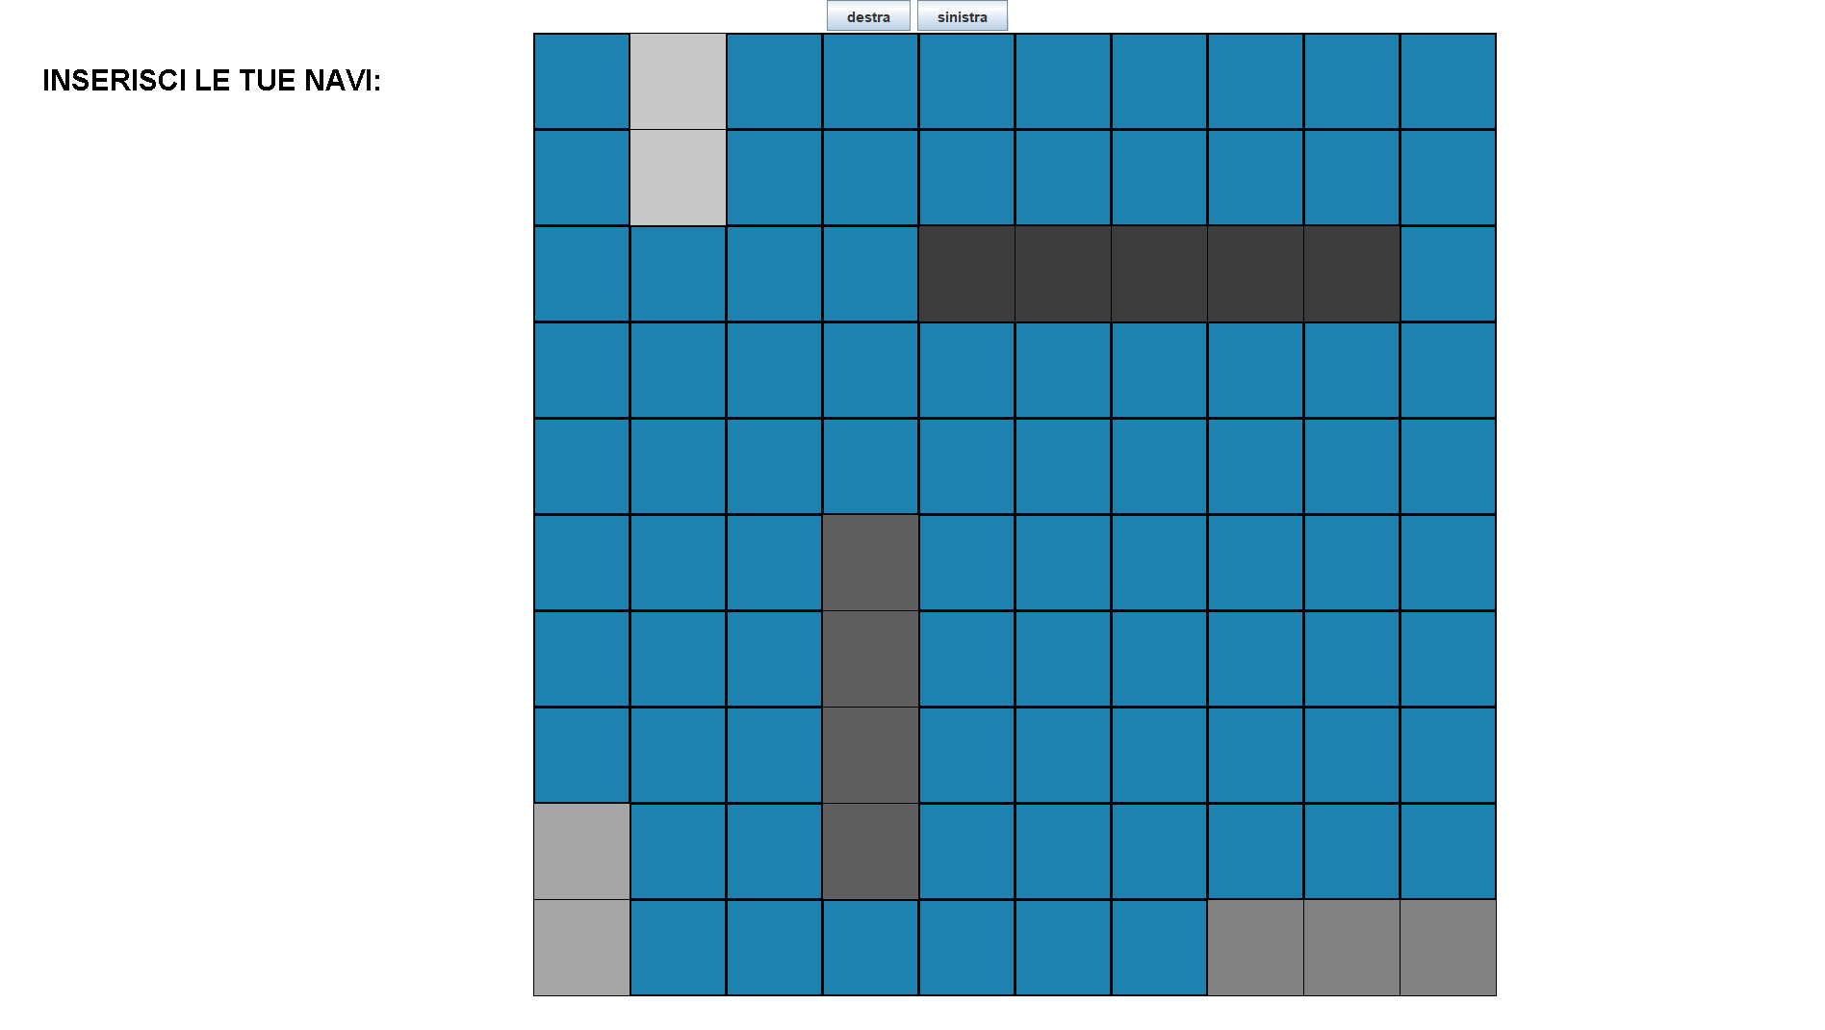
SCHERMATA DI POSIZIONAMENTO

Slide 4
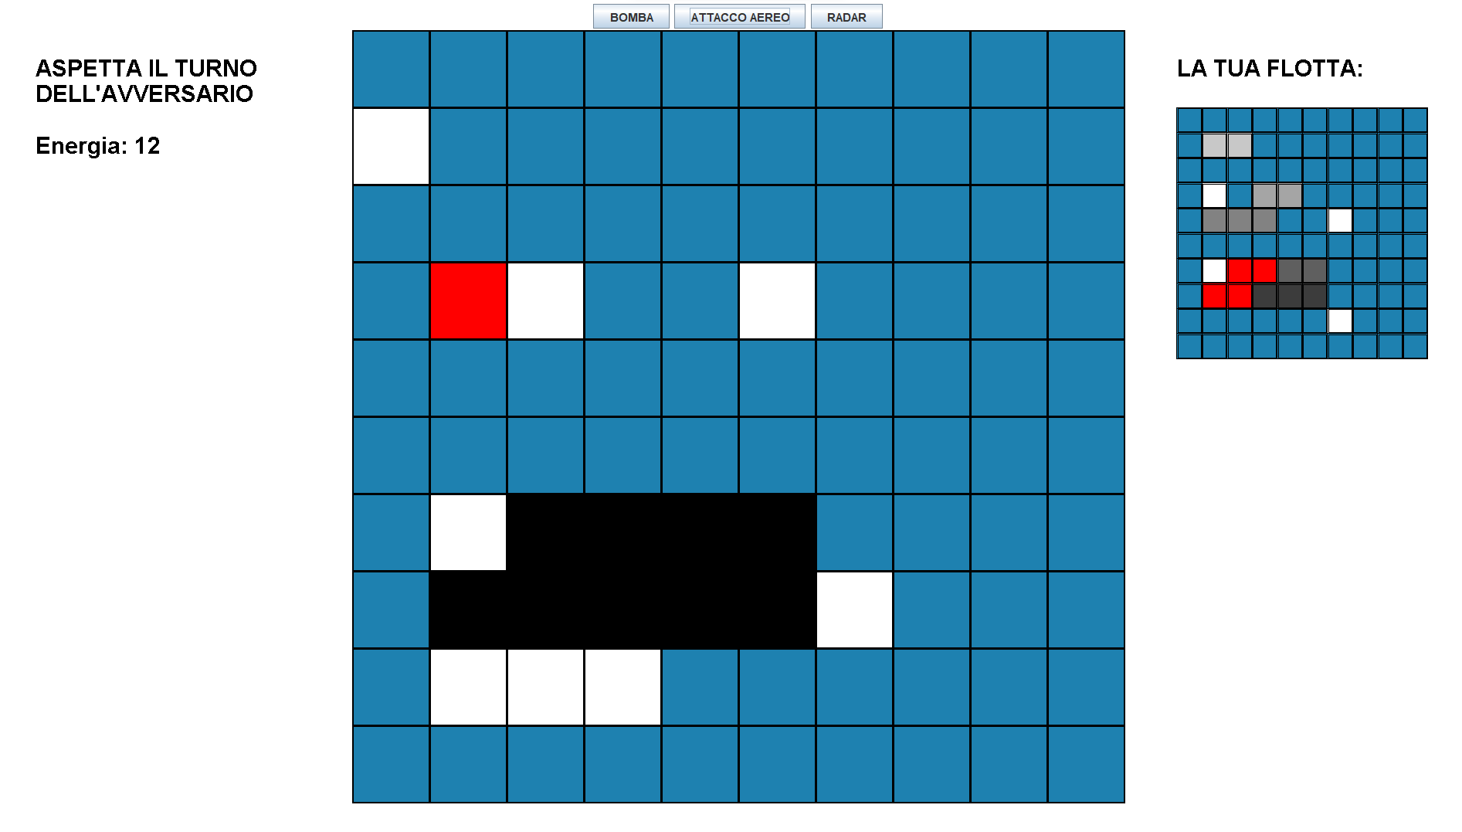
SCHERMATA DI ATTACCO / DIFESA

Slide 5
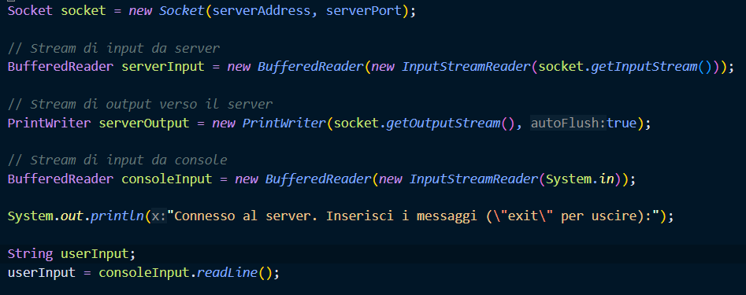
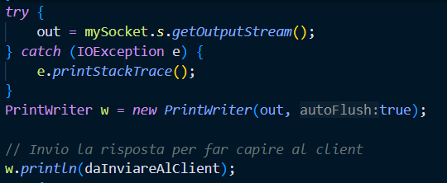
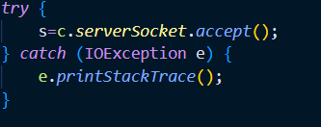
METODO DI COMUNICAZIONE
Client:
Il progetto si basa su un approccio client-server, che necessitano quindi di comunicare. Per implementare ciò sono state utilizzate le socket TCP, dotate di grande affidabilità. Come protocollo di scambio dati è stato utilizzato CSV, caratterizzato dalla sua semplicità di estrapolazione dei dati e dalla leggerezza del payload, che andava bilanciata con la pesantezza dell’header dei pacchetti TCP.
Server:

Slide 6

GRAFICA E STESURA DEL CODICE
L’intero codice del progetto è stato implementato totalmente in linguaggio Java.
La grafica è stata realizzata utilizzando Jframe e JPanel, librerie appartenenti al gruppo swing di Java.
Per la gestione del server è stato necessario l’utilizzo della classe Thread, che permette l’avvenimento di più azioni contemporaneamente.
Per la condivisione del lavoro ai fini di lavorare al progetto è stato utilizzato GitHub - https://github.com/siroxxx/Battleship

Slide 7
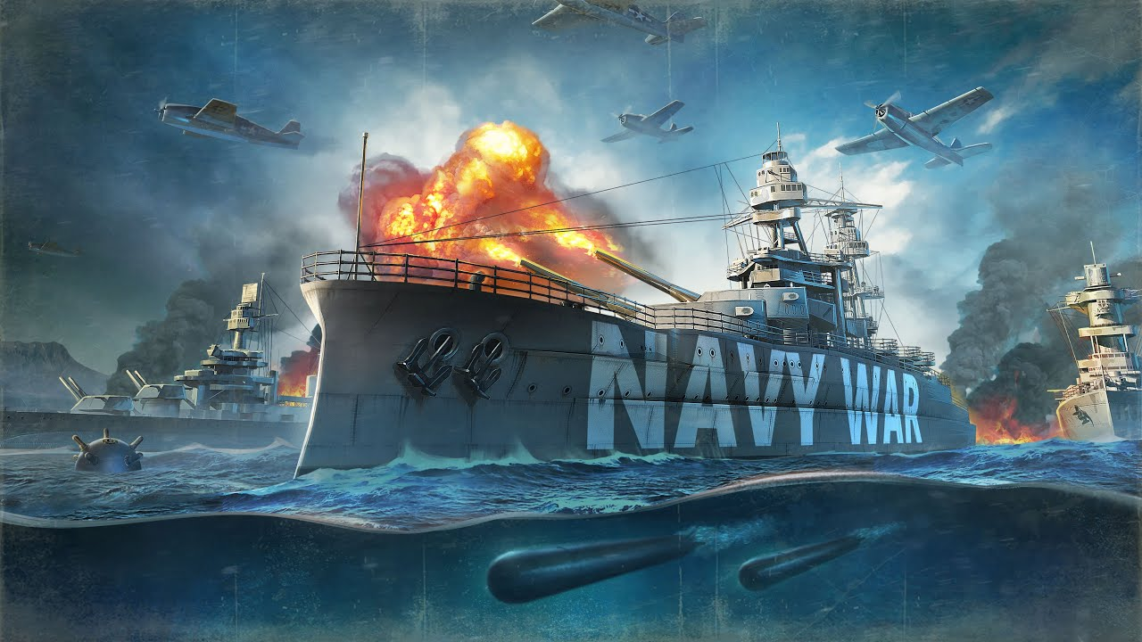
LET’S PLAY!

